Slide 1
ABSURDOS VERBALES
fernanda

Slide 2
ABSURDOS VERBALES
La actividad consiste en descubrir el error, para ello es necesario sostener la atención y focalizarla, poder comprender las situaciones y saber el uso funcional de los objetos.

Slide 3
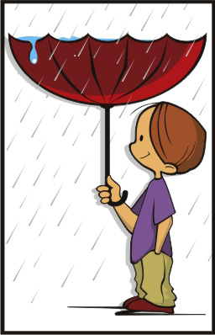
¿Qué es lo que no tiene sentido en el dibujo?
¿Cómo sería el dibujo correcto?

Slide 4

¿Qué es lo que no tiene sentido en el dibujo?
¿Cómo sería el dibujo correcto?

Slide 5
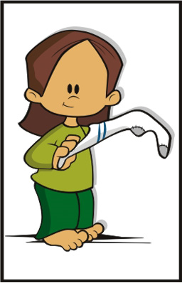
¿Qué es lo que no tiene sentido en el dibujo?
¿Cómo sería el dibujo correcto?

Slide 6

¿Qué es lo que no tiene sentido en el dibujo?
¿Cómo sería el dibujo correcto?

Slide 7
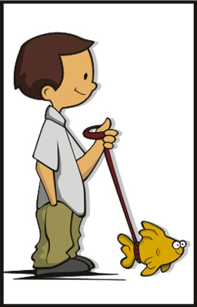
¿Qué es lo que no tiene sentido en el dibujo?
¿Cómo sería el dibujo correcto?

Slide 8

¿Qué es lo que no tiene sentido en el dibujo?
¿Cómo sería el dibujo correcto?

Slide 9
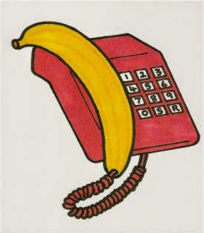
¿Qué es lo que no tiene sentido en el dibujo?
¿Cómo sería el dibujo correcto?

Slide 10
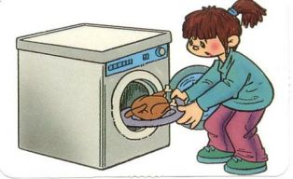
¿Qué es lo que no tiene sentido en el dibujo?
¿Cómo sería el dibujo correcto?

Slide 11
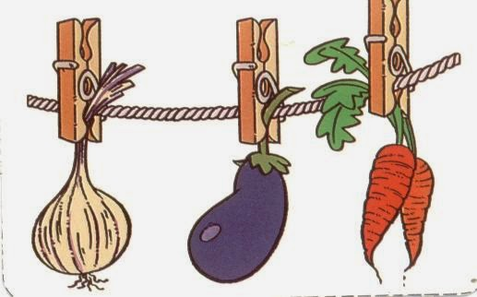
¿Qué es lo que no tiene sentido en el dibujo?
¿Cómo sería el dibujo correcto?

Slide 12
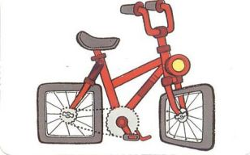
¿Qué es lo que no tiene sentido en el dibujo?
¿Cómo sería el dibujo correcto?

Slide 13
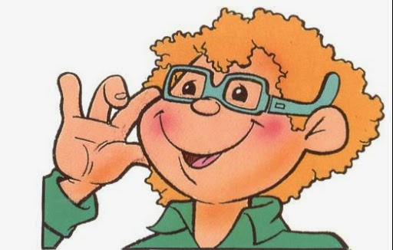
¿Qué es lo que no tiene sentido en el dibujo?
¿Cómo sería el dibujo correcto?

Slide 14
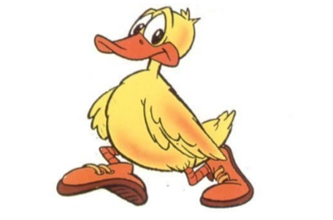
¿Qué es lo que no tiene sentido en el dibujo?
¿Cómo sería el dibujo correcto?

Slide 15
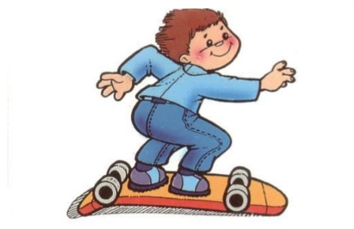
¿Qué es lo que no tiene sentido en el dibujo?
¿Cómo sería el dibujo correcto?

Slide 16
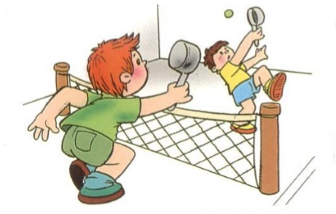
¿Qué es lo que no tiene sentido en el dibujo?
¿Cómo sería el dibujo correcto?

Slide 17
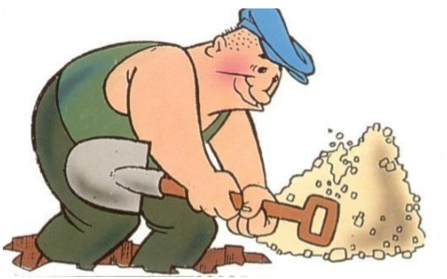
¿Qué es lo que no tiene sentido en el dibujo?
¿Cómo sería el dibujo correcto?

Slide 18
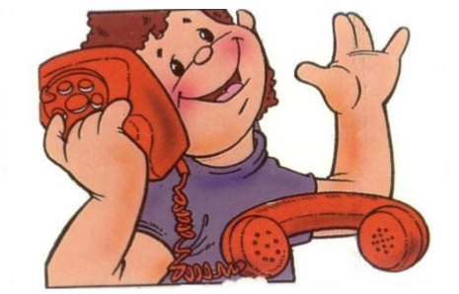
¿Qué es lo que no tiene sentido en el dibujo?
¿Cómo sería el dibujo correcto?

Slide 19
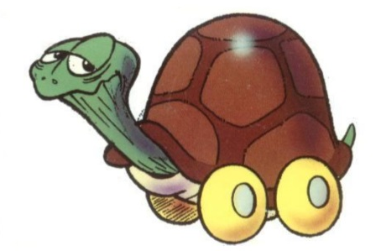
¿Qué es lo que no tiene sentido en el dibujo?
¿Cómo sería el dibujo correcto?

Slide 20
MUY BIEN !!

